Slide 1

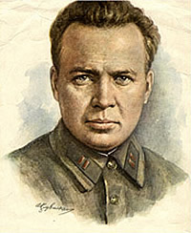
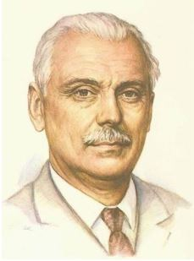
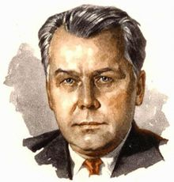
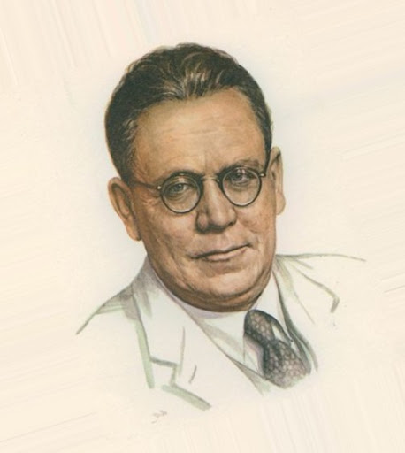
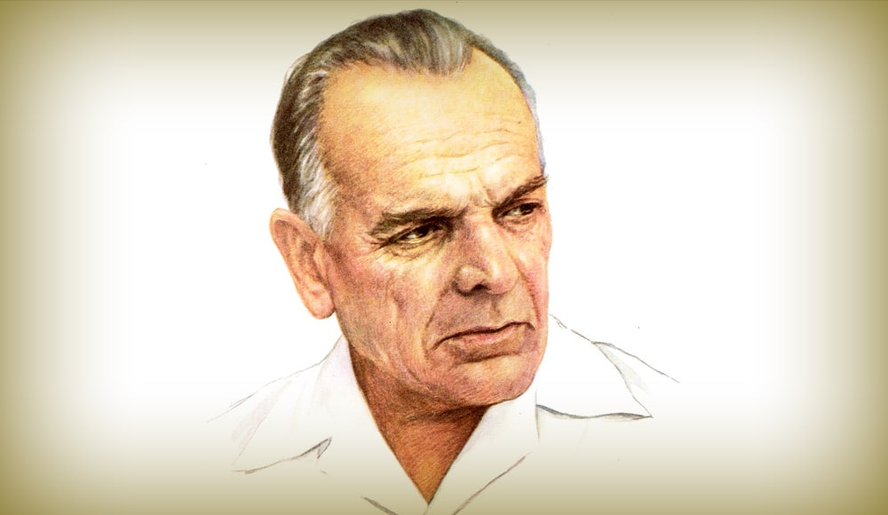
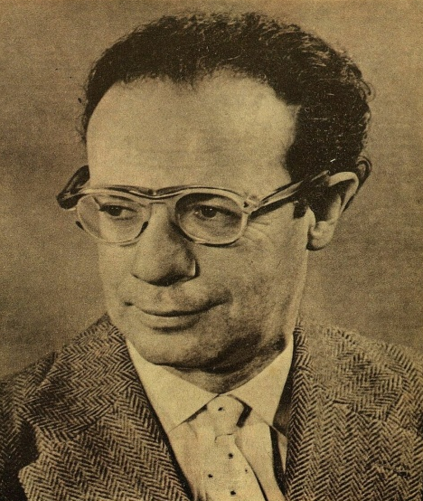
Детские писатели, прошедшие дорогами Войны (часть 3)…

Slide 2


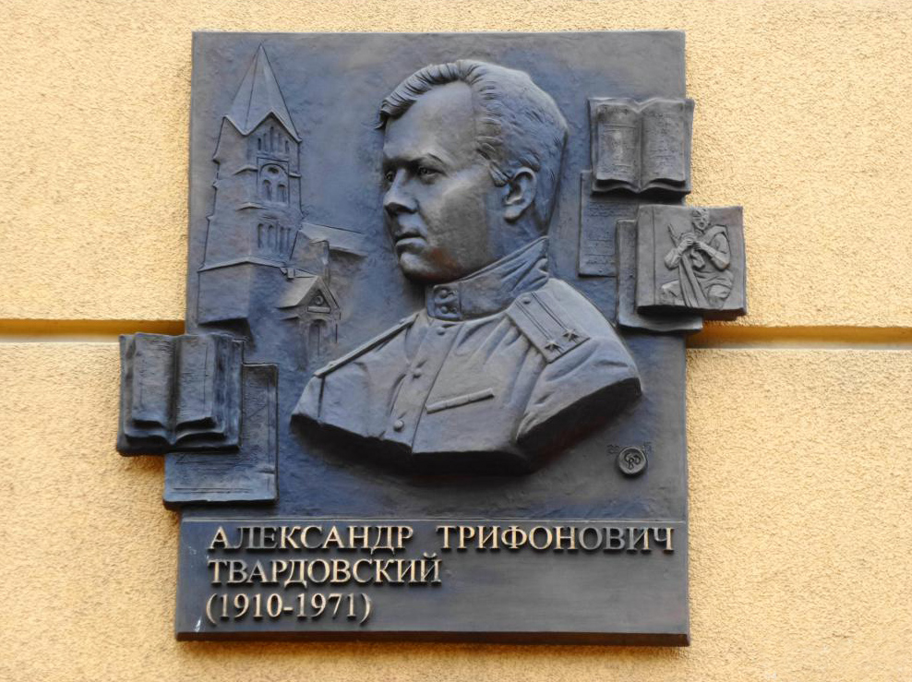



Александр Трифонович Твардовский
(1910 – 1971)

Slide 3
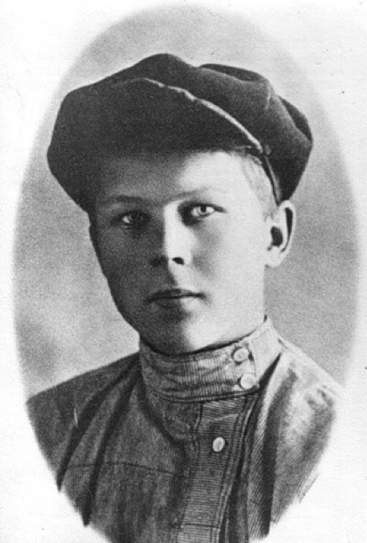
Александр Трифонович Твардовский русский поэт родился в 1910 году в крестьянской семье. Отец Александра Твардовского был очень начитанный, он любил книги и привил любовь к чтению своим детям. “Целые зимние вечера, — вспоминал поэт — у нас часто отдавались чтению вслух какой-либо книги».

Slide 4
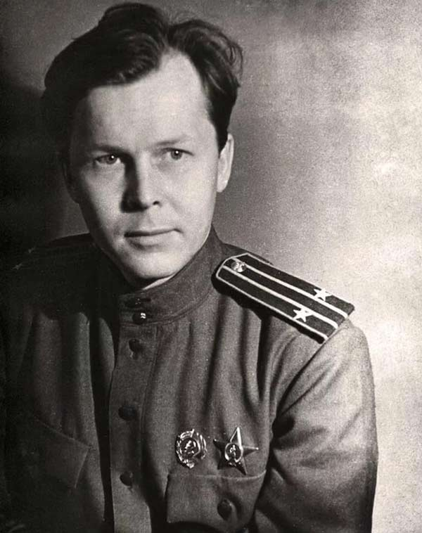
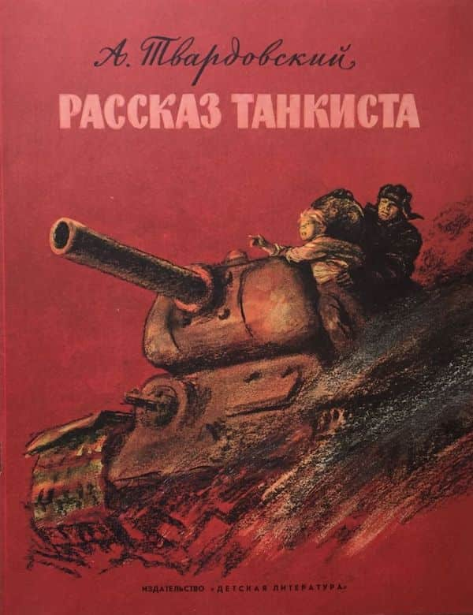
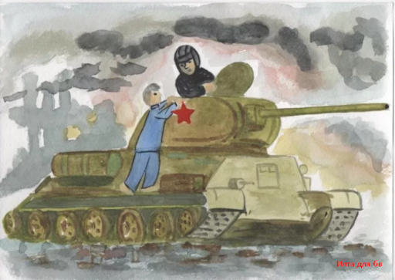
Поэты в стихах звали народ к борьбе с врагами. В годы войны было создано много замечательных песен. Бойцы пели их в вагонах, в землянках, на привалах. Песни и стихи помогали людям жить и верить в победу.
В 1942 году Александр Трифонович написал стихотворение «Рассказ танкиста», основанное на реальных событиях. Эту историю он услышал от одного бойца - участника боевого танкового сражения.
Во время войны Александр Твардовский, как и многие другие писатели, работал военным корреспондентом, сообщал в газету о событиях с фронта, писал о подвигах .

Slide 5
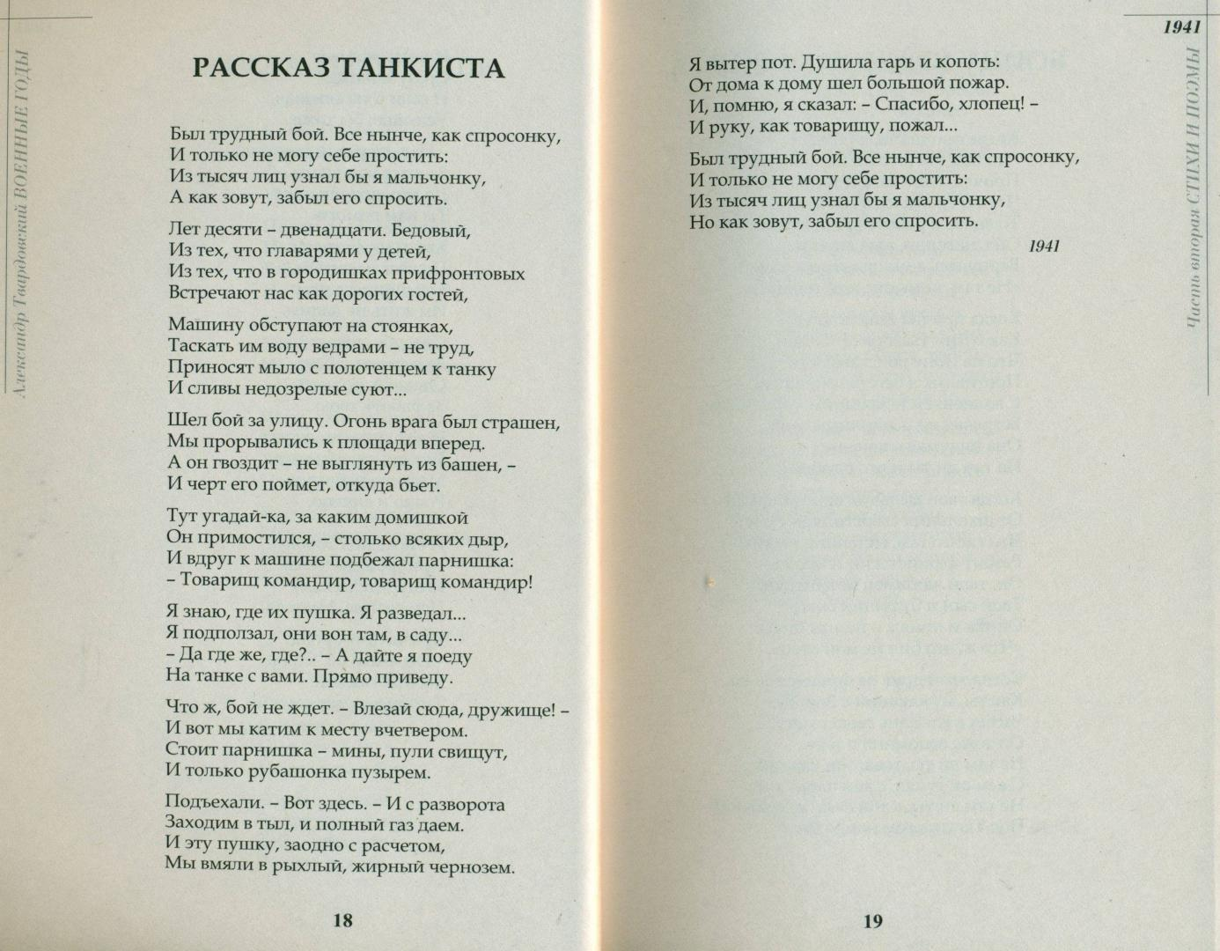
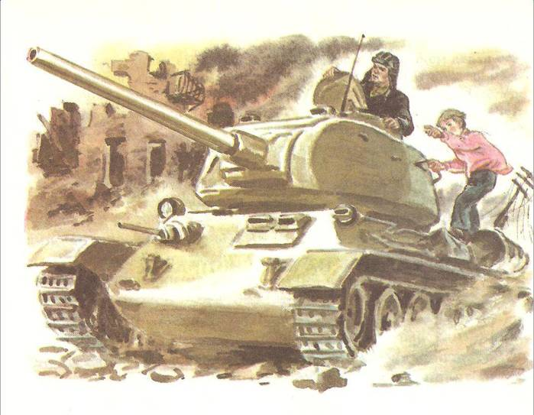

Slide 6
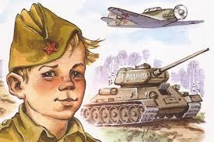
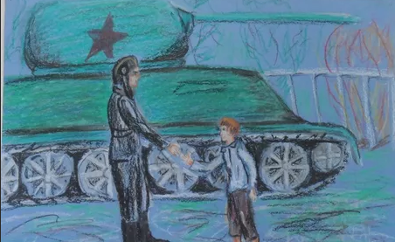
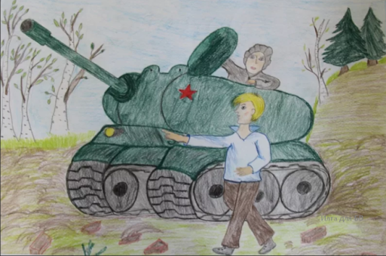
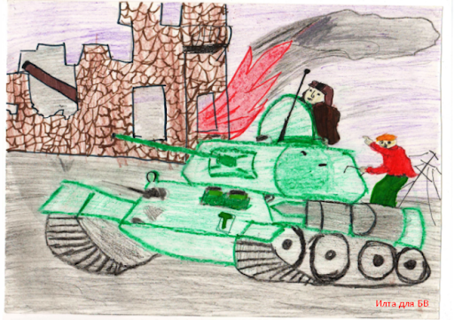
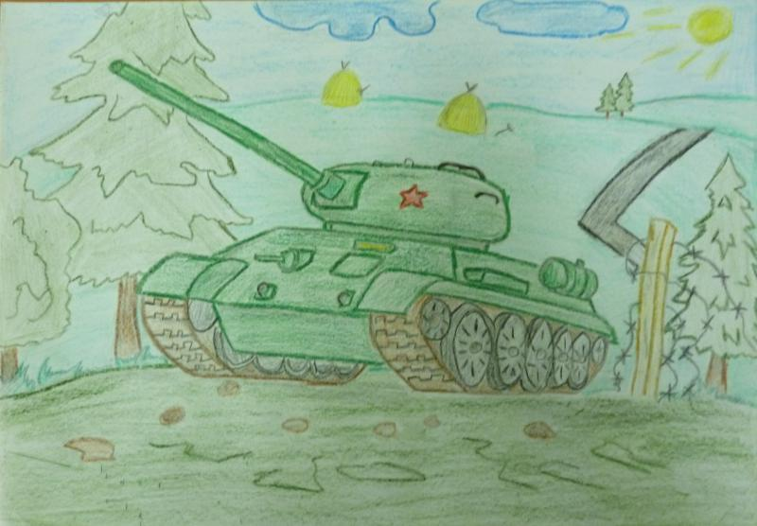
Главный герой так и остался неизвестным, однако он навсегда стал символом юношеской отваги и мужества.

Slide 7
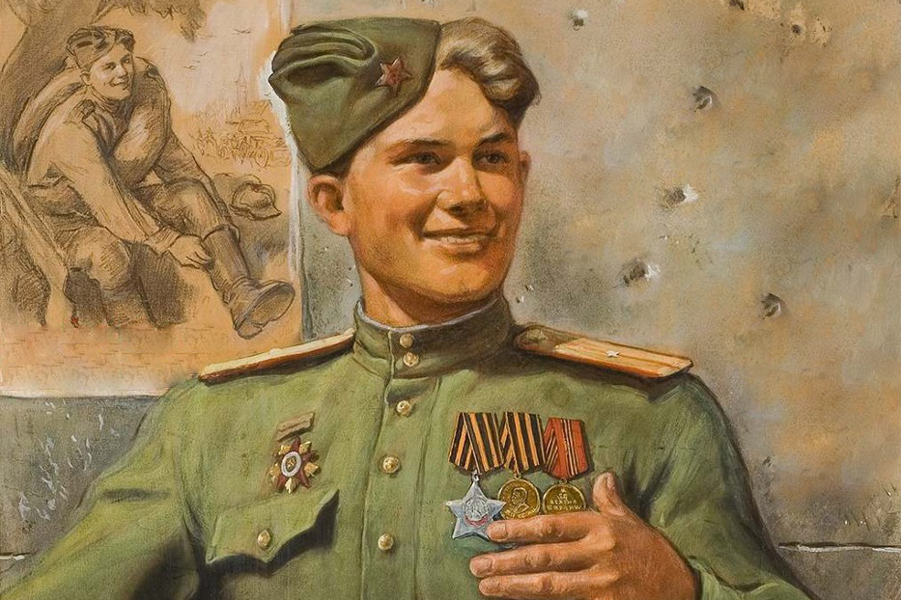
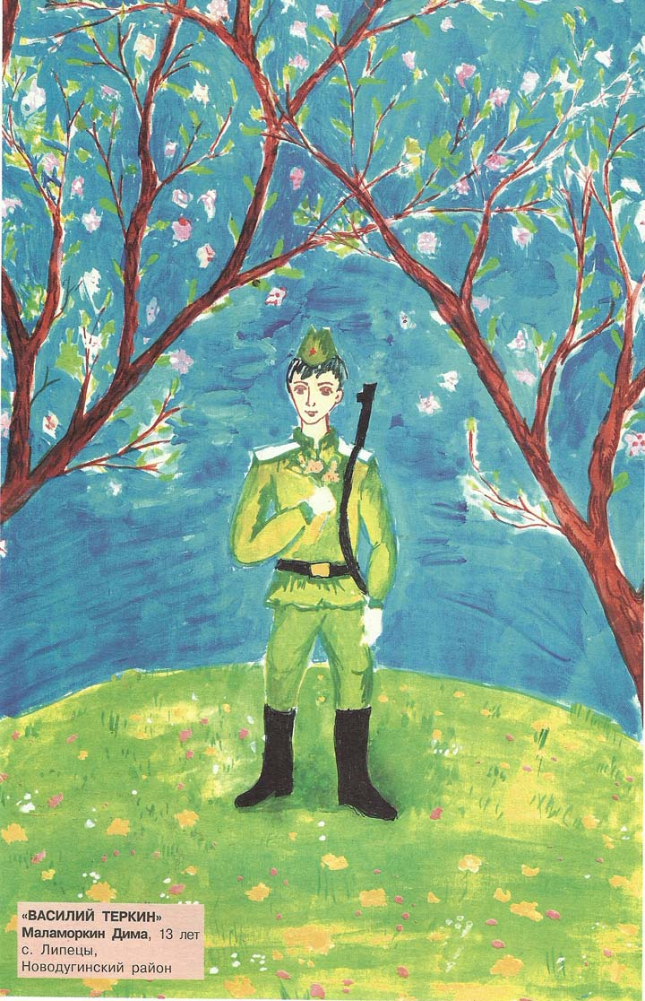
Александр Твардовский принимал участие в сражениях в качестве военного корреспондента. Вместе с бойцами он проделал непростой путь с запада на восток и обратно, пережив немало испытаний и лишений.
Твардовский написал поэму о находчивом, храбром и простом солдате. Называется она «Василий Тёркин». Это одно из главных и лучших произведений о Великой Отечественной войне.
Поэму передавали по радио, печатали в газетах, а поэт лично читал свое произведение солдатам.

Slide 8
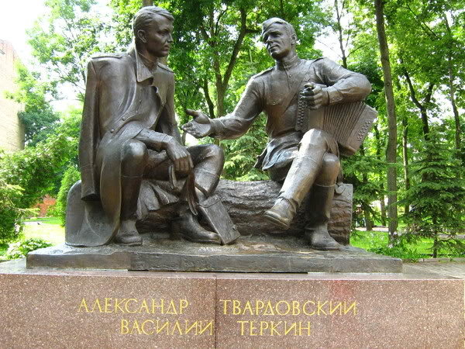
Памятник Александру Твардовскому и его герою – Василию Тёркину в Смоленске.

Slide 9
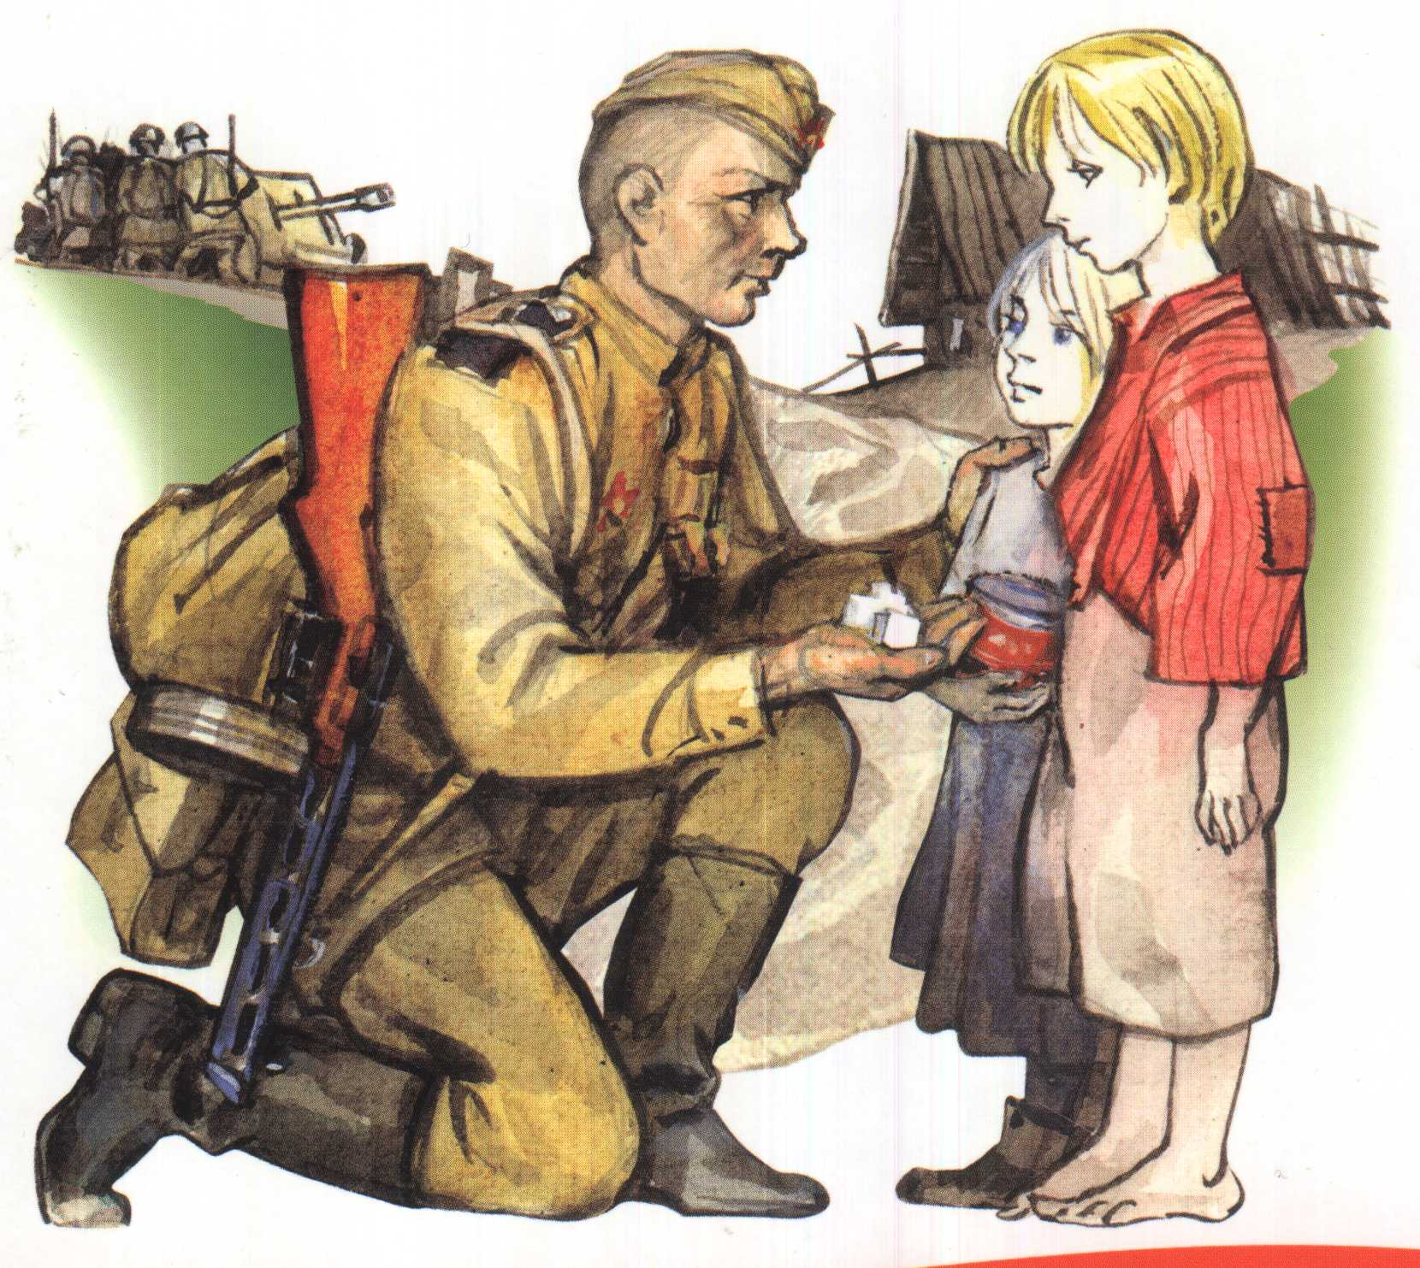
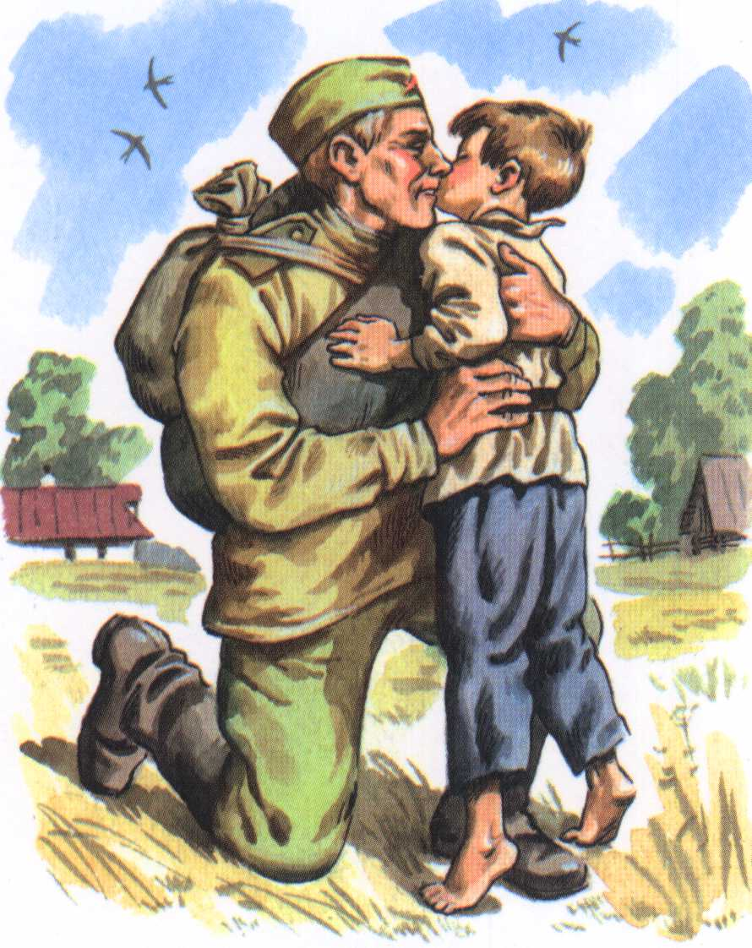
Война заставила рано повзрослеть мальчиков и девочек. Им пришлось переживать тяжёлое время вместе со взрослыми. И взрослые не остались равнодушными к тем, кто был рядом, за кого они отвечали, кто им помогал. Именно поэтому Александр Твардовский многие свои стихотворения посвятил детям - маленьким героям большой войны.

